Slide 1

런드리 정글
정글 내 세탁실 사용 상태 확인 및 알림 서비스
Team Laundry-jungle (손창한, 염혜지, 이현홍)

Slide 2
기획 의도
세탁 정글에서 살아남을 수 있을까…🧐?
직접 세탁실을 방문해 사용 상태 확인
→ 불필요한 대기 시간
📌세탁실 사용 상태 및 사용자 확인
📌사용 가능시 예약 알림
완료된 세탁물의 주인을 알 수 없음
→ 수거 요청의 어려움

Slide 3
와이어프레임: 로그인
런드리 정글
런드리 정글
로그인
회원가입
ID
ID
必
PW
PW
必
로그인
Room
必
>>로그인 후 메인페이지 진입
create account
이름
必
회원가입
성별
선택
팀
선택
가입하기
취소
Notes:
진입시 처음 나오는 페이지
기본적으로 로그인하여 사용하게 됩니다.
팀은 예정대로 팀을 분리하여 사용할 경우 특정 기기로 제한하기 위해 필요하지만,
해당 서비스의 목적은 팀 구분 없이 가능한 효율적으로 세탁기를 사용하기 위한 것입니다.

Slide 4
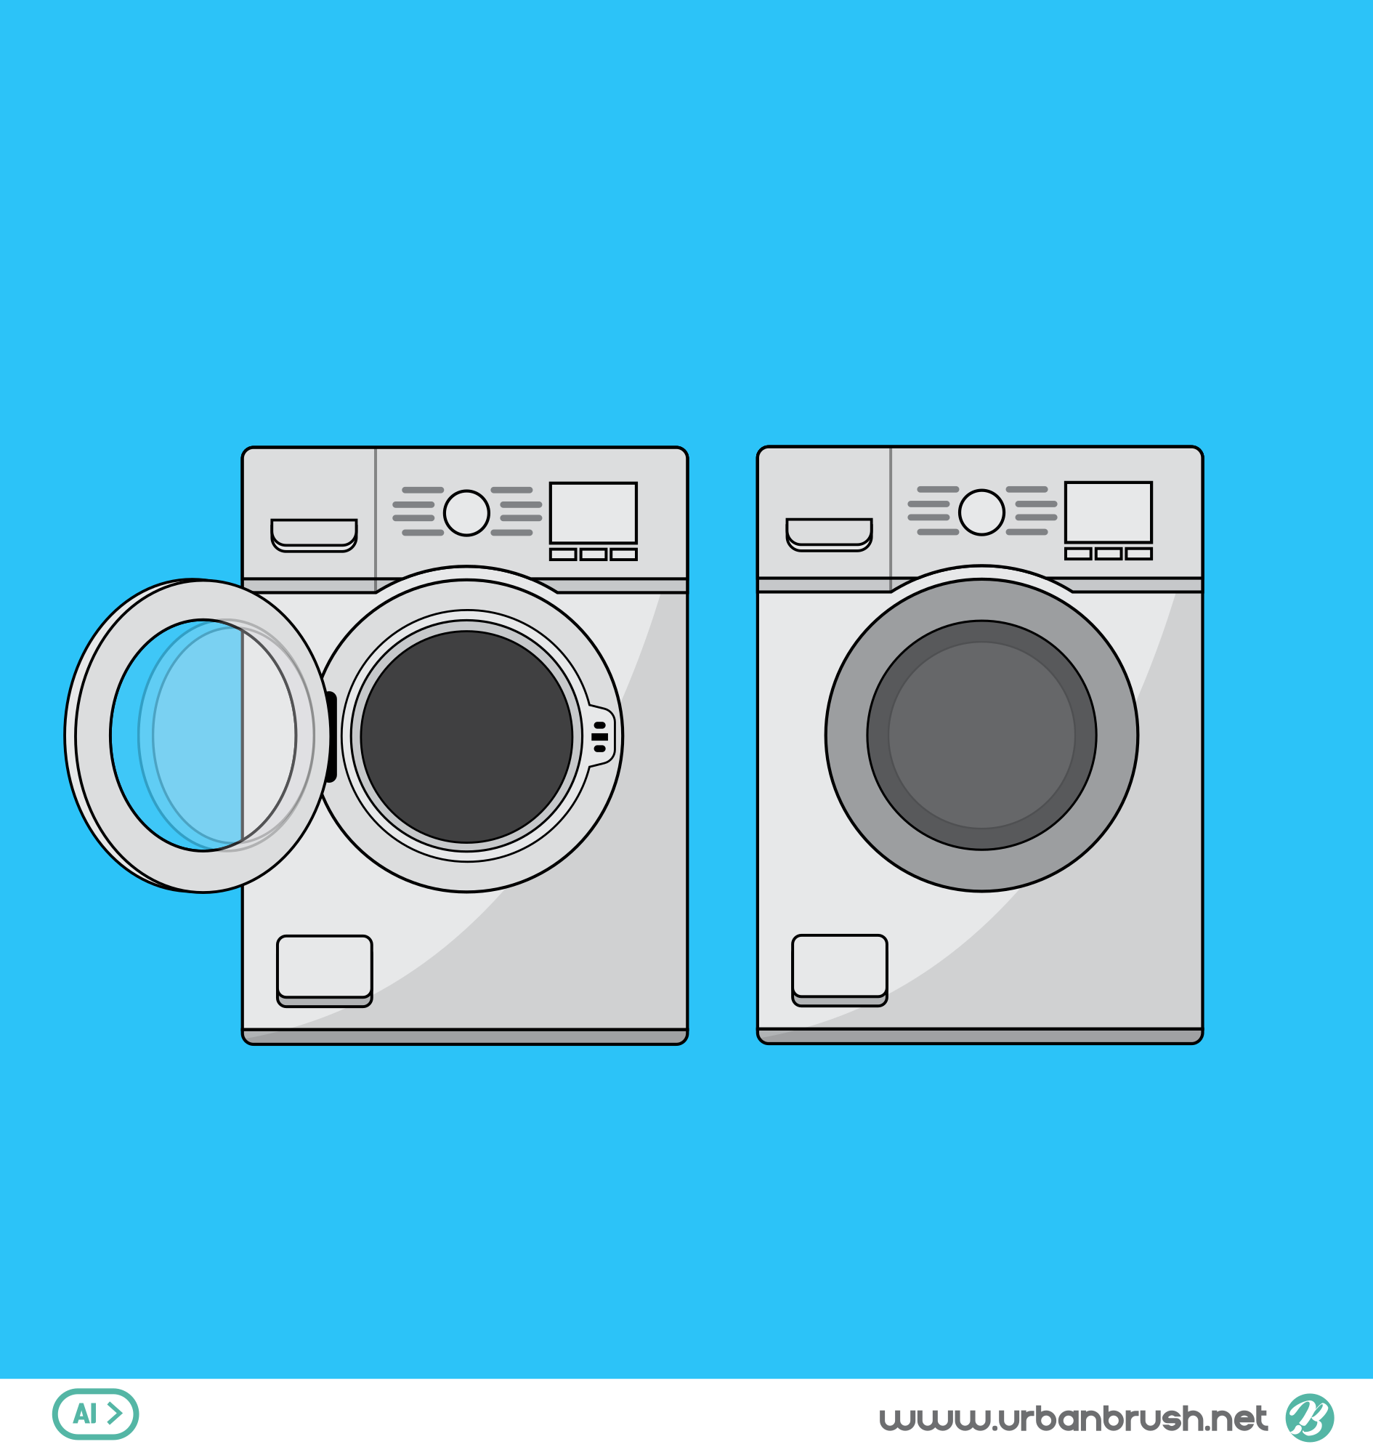
와이어프레임: 메인페이지 (사용하기)
[새로고침 후]
런드리 정글
런드리 정글
325
326
[팝업창]
[alert]
325
326
세탁기
사용하시겠습니까?
세탁기
세탁기
건조기
사용중(남)
20:00
사용가능
[마지막 사용자 정보]
김땡땡(여) 200호
시작시간: 00시 00분
경과시간: 00분
사용중(남)
20:00
사용중(여)
21:30
326호 세탁기 사용을 시작합니다.
사용
취소
확인
건조기
건조기
건조기
건조기
사용중(남)
20:00
사용중(남)
20:00
사용중(남)
20:00
사용중(남)
20:00
세탁 예약
건조 예약
세탁 예약
건조 예약
Notes:
마지막 사용자 정보 : 이전 사용자의 세탁물 때문에 민망한 상황이 생길 수 있어 주의하라는 의미
사용 버튼 -> alert창 -> 사용중으로 상태 변경
내가 사용중인 기계는 색깔 다르게? 테두리 색 추가?
DB: 4대의 기기 ID, username, start_time, 유저 데이터, 이용 가능 여부 True/False
→ 데이터 베이스에는 4대의 기기만 등록되어 있습니다.
각 기기에는 사용자 정보가 함께 기록됩니다.
이를 통해 현재 사용자 혹은 마지막 사용자의 정보를 확인 가능합니다.
사용 버튼을 누르면 해당 기기를 찾고(findOne) 로그인한 정보와 현재 시간으로 정보를 업데이트(updateOne) 합니다.
이용 가능 여부가 True일 때 로그인한 사용자는 세탁기를 예약할 수 있습니다.
사용 버튼이 눌린 기기는 이용 가능 여부가 False 상태가 되며,
사용 종료를 누르거나 마지막 사용버튼을 누르고 nn분이 지나면 자동으로 True로 변경됩니다.

Slide 5
와이어프레임: 메인페이지 (사용종료, 확인)
[팝업창]
런드리 정글
325호 세탁기 사용자
325
326
염혜지(여) 110호
시작시간 : 20:00
경과시간 : 00:20
세탁기
세탁기
YES
사용중(남)
20:00
사용가능
사용
종료
수거
요청
확인
사용중인 유저
*일정 시간 후 자동으로 사용 종료됨
NO
325호 세탁기 사용자
건조기
건조기
염혜지(여) 110호
시작시간 : 20:00
경과시간 : 00:20
사용중(남)
20:00
사용중(남)
20:00
확인
세탁 예약
건조 예약
Notes:
사용 중인 기계를 선택할 때 두 가지 경우가 있음
1) 그 기계를 사용중인 유저일 때 : 나의 정보와 함께 사용 종료 버튼
2) 사용하고 있지 않는 유저일 때 : 사용자 정보만 팝업창에 제시
이유 : 시스템 상에서는 사용중이지만 실제로는 완료된 세탁물을 발견하면 연락을 취할 수 있는 수단이 될 수 있음
이용 가능 여부가 False일 때는 마지막 사용자 정보만 확인할 수 있고, 마지막 사용자가 로그인한 사용자와 일치하면 사용 종료 버튼이 표시됩니다.

Slide 6
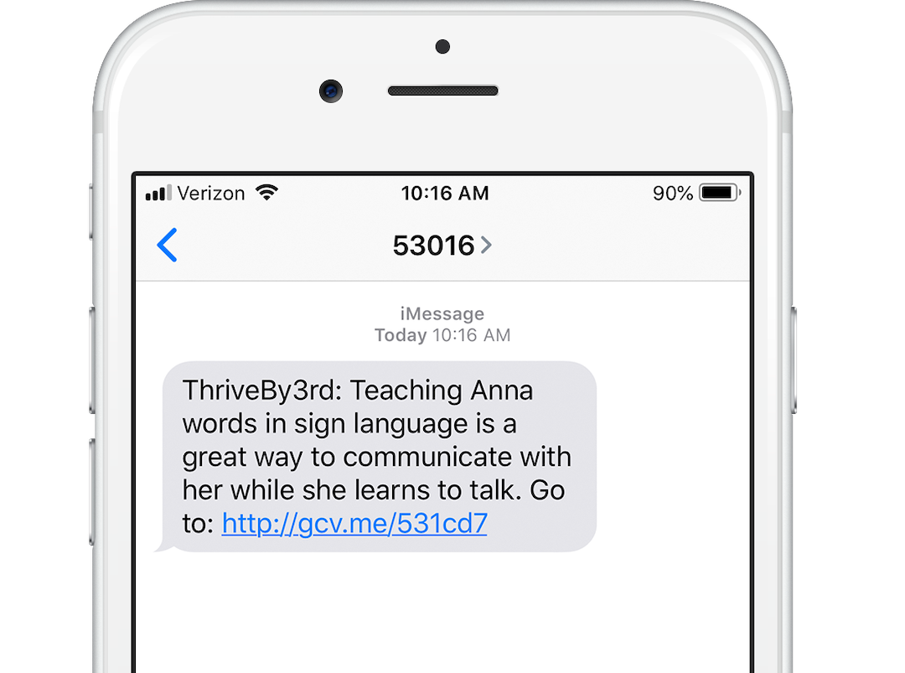
와이어프레임: 메인페이지 (수거 요청)
사용 버튼을 눌렀지만,
타인의 세탁물이 남아 있을 때
[바로 전 사용자 휴대폰]
325호 세탁기 사용자
염혜지(여) 110호
시작시간 : 20:00
경과시간 : 00:20
사용
종료
수거
요청
확인
세탁물을 빨리 수거해주세요.
325호 세탁기 사용자
염혜지(여) 110호
시작시간 : 20:00
경과시간 : 00:20
확인
Notes:
추가된 기능

Slide 7
와이어프레임: 메인페이지 (알림 예약)
런드리 정글
런드리 정글
사용 가능 건조기가 생기면
[본인 휴대폰]
325
326
325
326
세탁기
세탁기
세탁기
세탁기
사용중(남)
20:00
사용가능
사용중(남)
20:00
사용가능
사용 가능 건조기 안내. 확인하세요
건조기
건조기
건조기
건조기
사용중(남)
20:00
사용중(남)
20:00
사용중(남)
20:00
사용중(남)
20:00
세탁 예약
건조 예약
세탁 예약
예약 취소
Notes:
추가된 기능

Slide 8
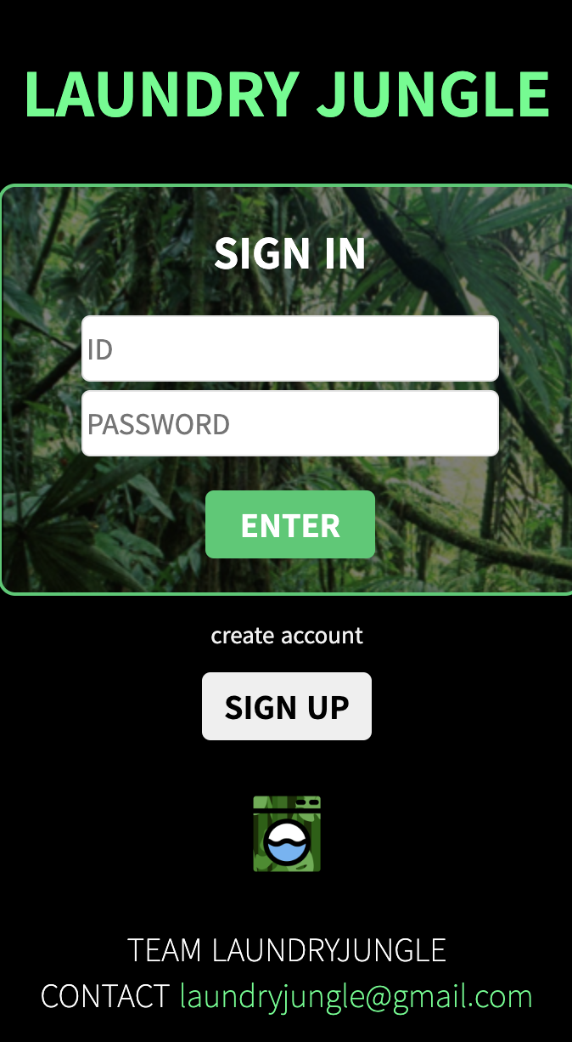
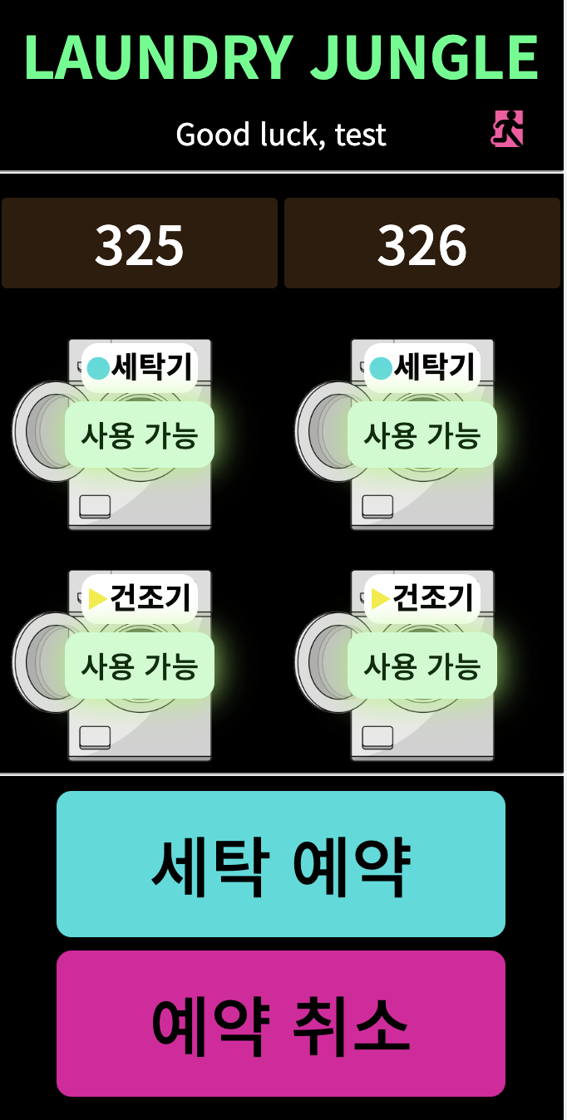
결과물 시연
http://laundry-jungle.com/

Slide 9
감사합니다
Team Laundry-jungle (손창한, 염혜지, 이현홍)

